Slide 1
CryptDB架构、基本原理和技术方案
2017年3月10日
党林涛

Slide 2

主要内容
架构
1
2
主要思想
加密策略
3
洋葱加密过程示例
4

Slide 3
CryptDB
CryptDB是什么？
CryptDB是一个在面对SQL数据库支持的应用程序的一些攻击时提供的实用和可证明机密性的原型系统。
它通过使用一组高效的SQL感知（SQL-Aware）加密方案，对加密数据执行SQL查询来工作。
CryptDB还可以将加密密钥链接到用户密码(key chaining)，以便只能通过使用能够访问该数据的用户的密码来解密数据项。

Slide 4
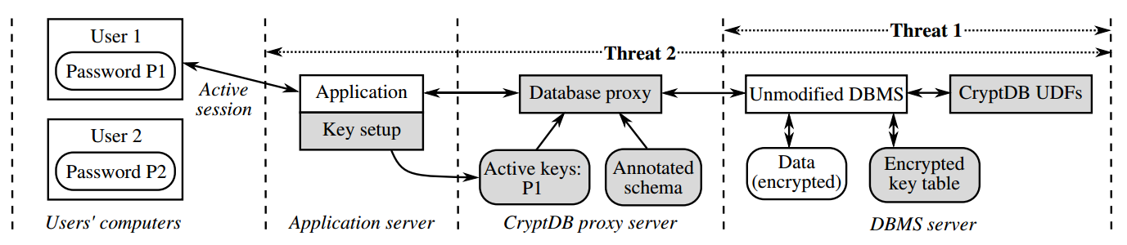
CryptDB架构
CryptDB使用用户自定义函数(UDFs)来实现在DBMS的密态处理
在威胁1中，有一个能够完全访问DBMS服务器的好奇的数据库管理员监听私有数据，在这种情况下，CryptDB阻止DBA访问任何私有信息。
在威胁2中，敌手获得了对应用程序，代理和DBMS服务器的软件和硬件的完全控制权，在这种情况下，CryptDB确保敌手无法获取属于未登录的用户的数据。

Slide 5
CryptDB
CryptDB 使用三个主要的ideas 处理这两个威胁：
第一是在加密数据上做SQL查询；
第二个技术是可调节的基于查询的加密；
第三个技术是将用户的口令和加密密钥链接起来，数据库中的每个数据项可以仅通过与口令相关的密钥链来解密。

Slide 6
CryptDB
在CryptDB中处理一个query语句包括四个步骤：
应用端发送一个查询，代理拦截并且改写；
在执行查询（query）之前，代理检查DBMS是否需要密钥来调节加密层，如果需要，向DBMS发送一个UPDATE的query使得UDF调节相应列的加密层。（调节洋葱加密层）
代理向DBMS发送一个加密查询，通过标准的SQL语句操作它（有时使用UDFs用于聚合和关键字搜索）
DBMS服务器返回一个加密的查询结果，代理解密并返回给客户端

Slide 7
CryptDB所涉及的加密策略
SQL-aware Encryptions(六种策略)：
CryptDB采用的加密策略有多种，可以分为6类：RND、DET、OPE、HOM、JOIN、Search，这些加密策略使用的加密算法包括成熟的加密算法比如AES、Paillier等，也包括为特定的操作符（Join）设计的加密算法，所有加密算法都是对称加密算法。
Random (RND)
Deterministic (DET)
Order-preserving encryption (OPE)
Homomorphic encryption (HOM)
Join (JOIN and OPE-JOIN)
Word search (SEARCH)

Slide 8

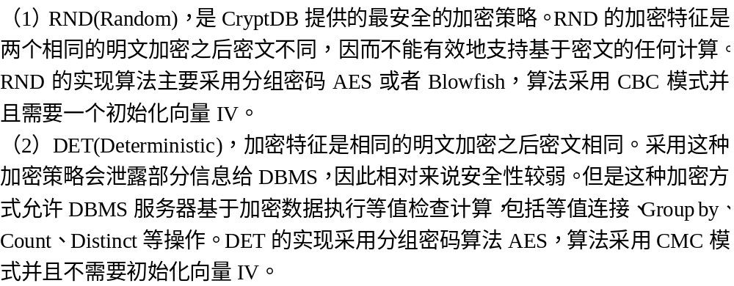
(1) RND(Random)，是CryptDB提供的最安全的加密策略。RND的加密特征是两个相同的明文加密之后密文不同，因而不能有效地支持基于密文的任何计算。RND的实现算法主要采用分组密码AES或者Blowfish，算法采用CBC模式并且需要一个初始化向量IV。
(2) DET(Deterministic)，加密特征是相同的明文加密之后密文相同。采用这种加密策略会泄露部分信息给DBMS，因此相对来说安全性较弱。但是这种加密方式允许DBMS服务器基于加密数据执行等值检查计算，包括等值连接、Group by、Count、Distinct等操作。DET的实现采用分组密码算法AES，算法采用CMC模式并且不需要初始化向量IV。
(3) OPE(Order-preserving encryption)，称为保序加密，加密特征是明文的大小排序关系依然保留在密文中，也就是说: ，因此这种加密策略支持范围查询，也就是如果查询明文[c1,c2]内的数据可以等价地转换为查询密文范围 内的数据，这种加密策略支持DBMS服务器执行Order by、min、max、sort等的查询。OPE的实现算法是Boldyreva等在2009年提出的算法。

Slide 9

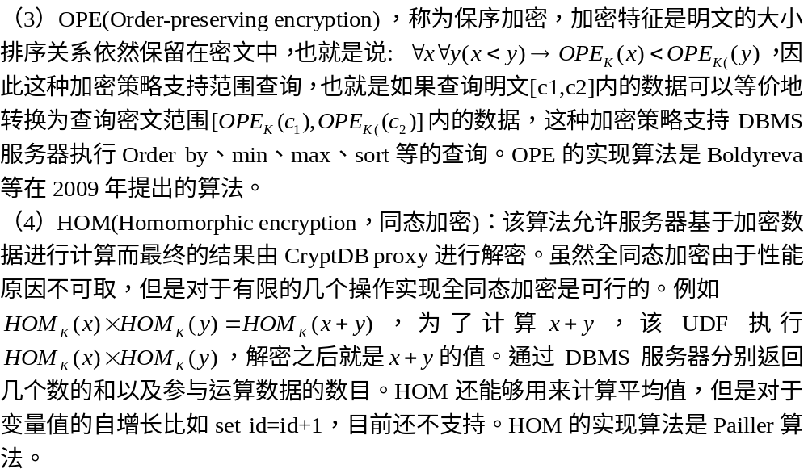

Slide 10

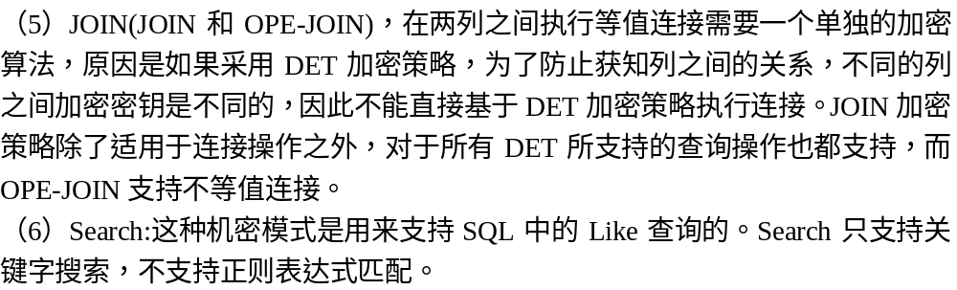

Slide 11
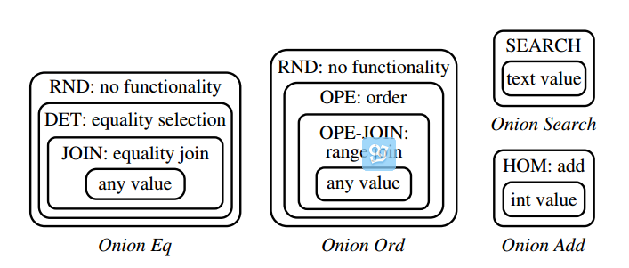
CryptDB洋葱加密圈
可调节的基于查询的加密（洋葱加密圈）

Slide 12
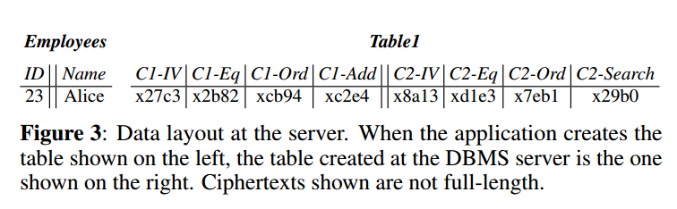
CryptDB
可调节的基于查询的加密（洋葱加密）
(Read query execution)：
考虑查询语句:
SELECT ID FROM Employees WHERE Name=’Alice’;
首先代理向DBMS发送一个UPDATE query:
UPDATE Table1 SET
C2-Eq = DECRYPT RND(KT1;C2;Eq;RND, C2-Eq, C2-IV),
这里C2代表Name列.
接着代理发送标准查询语句：
SELECT C1-Eq, C1-IV FROM Table1 WHERE C2-Eq = x7..d
最后，代理从服务器端获得密态结果并且用密钥
KT1;C1;Eq;RND, KT1;C1;Eq;DET, 和 KT1;C1;Eq;JOIN解密, 获得结果是23，并且把这个结果返回给客户端

Slide 13

(Write query execution)
支持INSERT, DELETE, 和UPDATE 等的查询语句

Slide 14
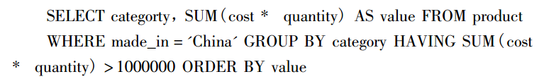
CryptDB
缺点:
CryptDB 的洋葱加密体系中的加密算法不能够同时支持加法和乘法运算;
其次 CryptDB 中不存在同时支持加法和保序的加密算法。

Slide 15
End
Thanks

